Slide 1
The shops near our school I negozi vicino la nostra scuola
Classe III C, plesso Mancini

Slide 2
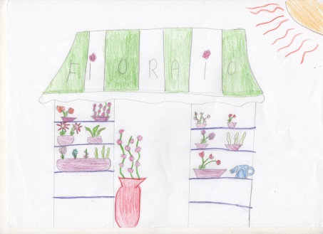
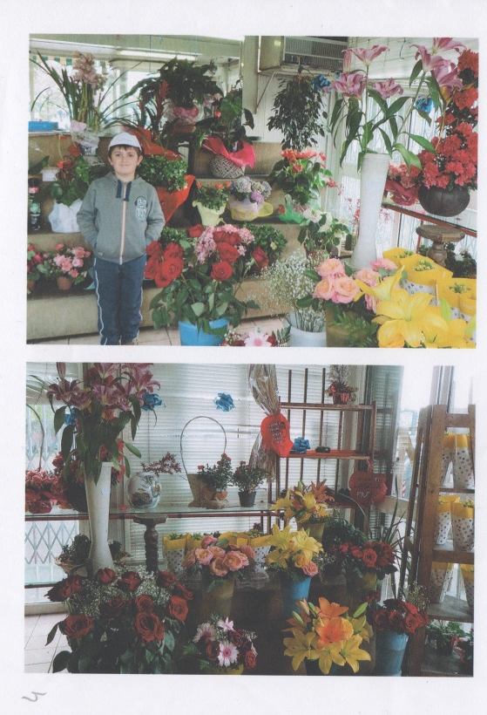
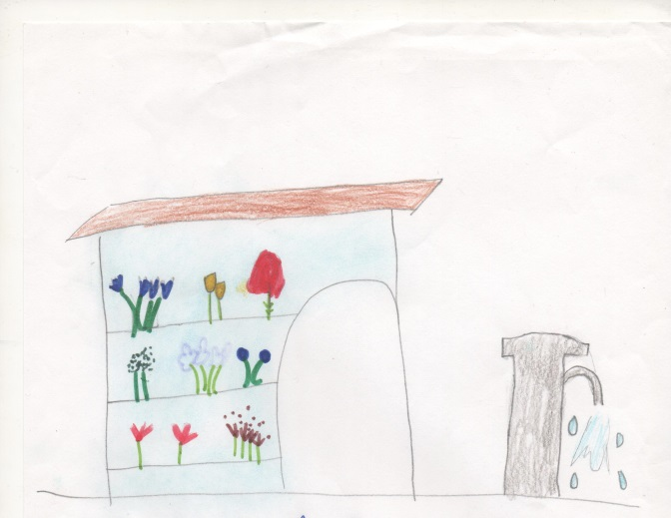
Il fioraio The flower shop
Questo è il chiosco di fiori che sta vicino alla scuola. La proprietaria è una signora che ha sempre tanti fiori colorati e belle piante e li espone anche sulla strada. Vicino al fioraio c’è una fontanella.
This is the flower kiosk which is near the school. The owner is a lady who always has many colorful flowers and beautiful plants and exposes them even on the road. Near the florist is a little fountain.

Slide 3
Il nasone The big nose
Questa è una fontanella tipica di Roma. ce ne sono tante in città e vicino alla nostra scuola ce ne sono addirittura tre.
This is a typical little fountain in Rome. There are many in the city and near to our school there are even three.

Slide 4
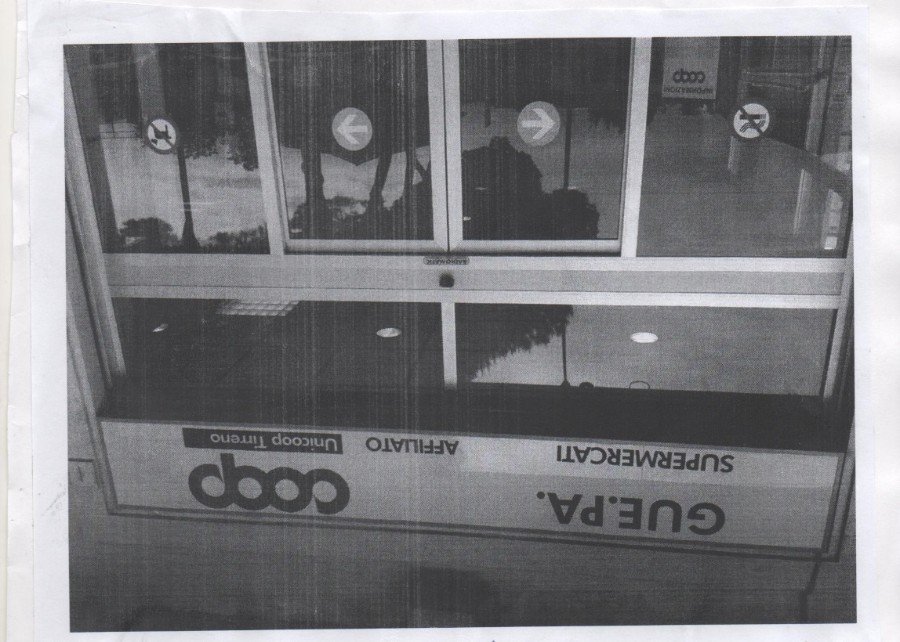
Il supermercato The supermarket
Nel supermercato possiamo trovare articoli per la casa e generi alimentari. E’ molto carino e noi ci divertiamo qui a fare la spesa con i nostri genitori. Vicino la nostra scuola ci sono almeno due supermercati.
In the supermarket we can find household items and groceries. It 'very nice and we enjoy ourselves here to the grocery store with our parents. Near our school there are at least two supermarkets.

Slide 5
Il Fornaio The bakery
Dal fornaio possiamo comprare il pane, la pizza e i dolci. Il venditore è un ragazzo molto simpatico e gentile, che ogni volta ci regala un dolcetto. E’ qui che molti di noi la mattina comprano la merenda da portare a scuola.
We buy bread, pizza and desserts at the bakery. The seller is a very nice and kind guy, that every time gives up a treat. It’s here where many of us in the morning buy snacks to take to school.

Slide 6
Pasticceria Confectionery
Qui si vendono i dolci e i gelati. La mattina molti di noi fanno colazione con i propri genitori in questo negozio, prima di entrare a scuola, gustando un buon cappuccino e un delizioso cornetto.
Here they sell sweets and ice cream. In the morning many of us eat breakfast with their parents in this shop, before going to school, sipping a cappuccino and a delicious croissant.

Slide 7
L’edicola The newsstand
Vicino la nostra scuola c’è un edicola ben fornita che vende, oltre ai giornali, libri e giochi di ogni tipo.
Near our school there is a well-stocked newsstand that sells, as well as newspapers, books, and games of all kinds

Slide 8
Il chioschetto di Valerio Valerio’s kiosk
Questo chiosco è il più piccolo bar che si trova vicino la nostra scuola. Lo gestisce un ragazzo molto simpatico che si chiama Valerio.
This kiosk is the smallest bar located near our school. The owner is a very nice guy named Valerio.

Slide 9
Il centro sportivo The sports center
Il centro sportivo «Le mura» è uno dei più frequentati da noi alunni. Oltre al nuoto si può praticare il tennis, il calcetto, la danza e la ginnastica artistica.
The sports center "The walls" is one of the busiest for us students. Besides swimming you can play tennis, soccer, dance and gymnastics.

Slide 10
Arrivederci a presto amici dell’Erasmus+
See you soon friends of Erasmus +

